Slide 1
Muziek in de Hofcultuur
Elena, Jason, Lot en Thanh my

Slide 2
Hoe klonk de kerkelijke muziek?
Kenmerken van kerkelijke muziek
Motet: meerstemmige kerkelijke muziek in het Latijn
parodiemis
Instrumenten
Polyfonisch
Tekst niet verstaanbaar
Bekende melodieën als basis voor compositie
Voorbeelden!
Parodiemis: https://youtu.be/t-E2_iNmYOE
https://youtu.be/C8qIZfXrBoo
Acapella

Slide 3
Welke vormen van wereldlijke muziek waren er?
Kenmerken
Belangrijkste muziekvorm, zijn de chason en madrigaal.
Chason was eenstemmig → meerstemmig in de Renaissance.
Een madrigaal is een meerstemmig lied in de moedertaal met een wereldse tekst. Het had een bourgondische stijl. Het veranderd snel, omdat het niet vast zit in kerkelijke rituelen.
Voorbeeld
https://www.youtube.com/watch?v=Dcx48GmR1lA
(madrigaal)
Monodie, hier werd de voorkeur gegeven aan 1 stem waar de nadruk op lag.

Slide 4
Wat is de affectenleer?
De theoretische beschouwingen over de emoties, die vooral tijdens de barok opgang maakten, waarbij alle muzikale elementen (melodie, harmonie, ritme, tempo, dynamiek …) op grond van de weergave van emoties werden geanalyseerd en besproken.
https://www.youtube.com/watch?v=HJKmtrVnM40

Slide 5
Wat is het verschil tussen prima prattica en secunda prattica?
Prima prattica | Secunda prattica
Melodie en harmonie zijn belangrijker dan de tekst | Inhoud (tekst) is belangrijker dan de melodie en harmonie
Polyfoon (meerstemmig), hierdoor is de tekst ook minder goed te verstaan | Homofoon (eenstemmig)
A capella (geen instrumentele begeleiding) | Monodie; gezongen melodie met akkoordbegeleiding door instrument
Regels waren belangrijk | Regels minder belangrijk, emotie stond op de eerste plaats
https://www.youtube.com/watch?v=iZkvZ_9Y2YM&list=PL7017F0FEDAABB2CC&index=1 | https://www.youtube.com/watch?v=0mD16EVxNOM
Monteverdi combineerde theater met muziek en zo ontstond de opera. Het was belangrijk om het verhaal over te kunnen brengen waarvoor het verstaan van de tekst cruciaal is. Zo ontstond secunda prattica

Slide 6
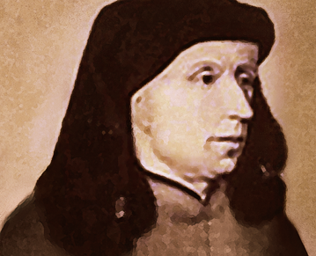
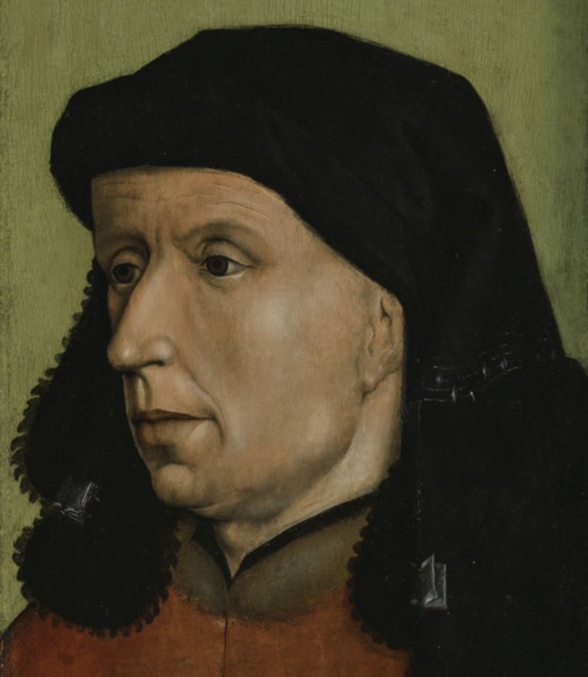
Wie zijn de bekende componisten
Belangrijkste werken? Ideeën etc.
Monteverdi – heeft veel ontwikkelingen doorgevoerd voor de opera.
Dufay – Bracht veel Italiaanse invloeden naar het Noorden van Europa
Johannes Ockegem

